Slide 1

Chào mừng các em đến với lớp học trực tuyến
Môn Toán lớp 2
Bài : Số hạng - Tổng (Trang 14)

Slide 2


TRÁI BÓNG KÌ DIỆU
Chọn bóng

Slide 3
14 + 22 = 36
14 + 22 = ?
MỞ

Slide 4

MỞ

Slide 5
10cm = 1dm
10cm = …dm
MỞ

Slide 6
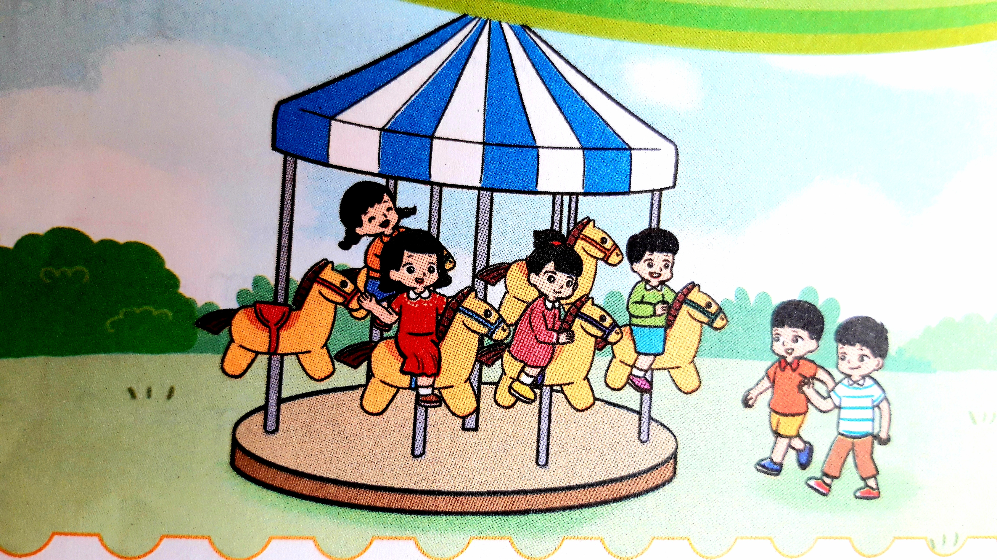

Slide 7

Số hạng - Tổng
4 + 2
= 6
Số hạng
Số hạng
Tổng
Chú ý: 4 + 2 cũng gọi là tổng

Slide 8

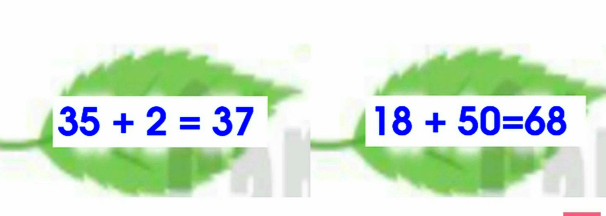
1
Nêu số hạng, tổng trong mỗi phép tính sau:
Tổng
Tổng
Số hạng
Số hạng
Tổng
Số hạng
Số hạng
Tổng

Slide 9


2
Tìm tổng, biết các số hạng lần lượt là:
10 + 5
= 15
20 + 30
= 50

Slide 10

3
Thực hành lập tổng:

Slide 11
3
Thực hành lập tổng:
4
+
4
+
2
2
4
+
2
4
+
2
4
+
30
20
+
30
20
+
2
20
+
30
2
+
30
20
+
4

Slide 12
2, 3, 23, 25, 14,12,11, 10, 42, 54….
2 + 3 = 5

Slide 13

Thứ năm ngày 30 tháng 9 năm 2021
Toán
Bài : Số hạng- Tổng
2. Tìm tổng, biết các số hạng lần lượt là:
10 và 15:
20 và 30:

Slide 14





Xin chào và hẹn gặp lại các em !

